Slide 1

Predicción sobre la respuesta general de un río al cambio
María Fernanda Latouche Facenda
Notes:
Diapositiva para introducción ejemplo.

Slide 2
Predicción sobre la respuesta general de un río al cambio
María Fernanda Latouche Facenda
Notes:
Diapositiva para introducción ejemplo.

Slide 3
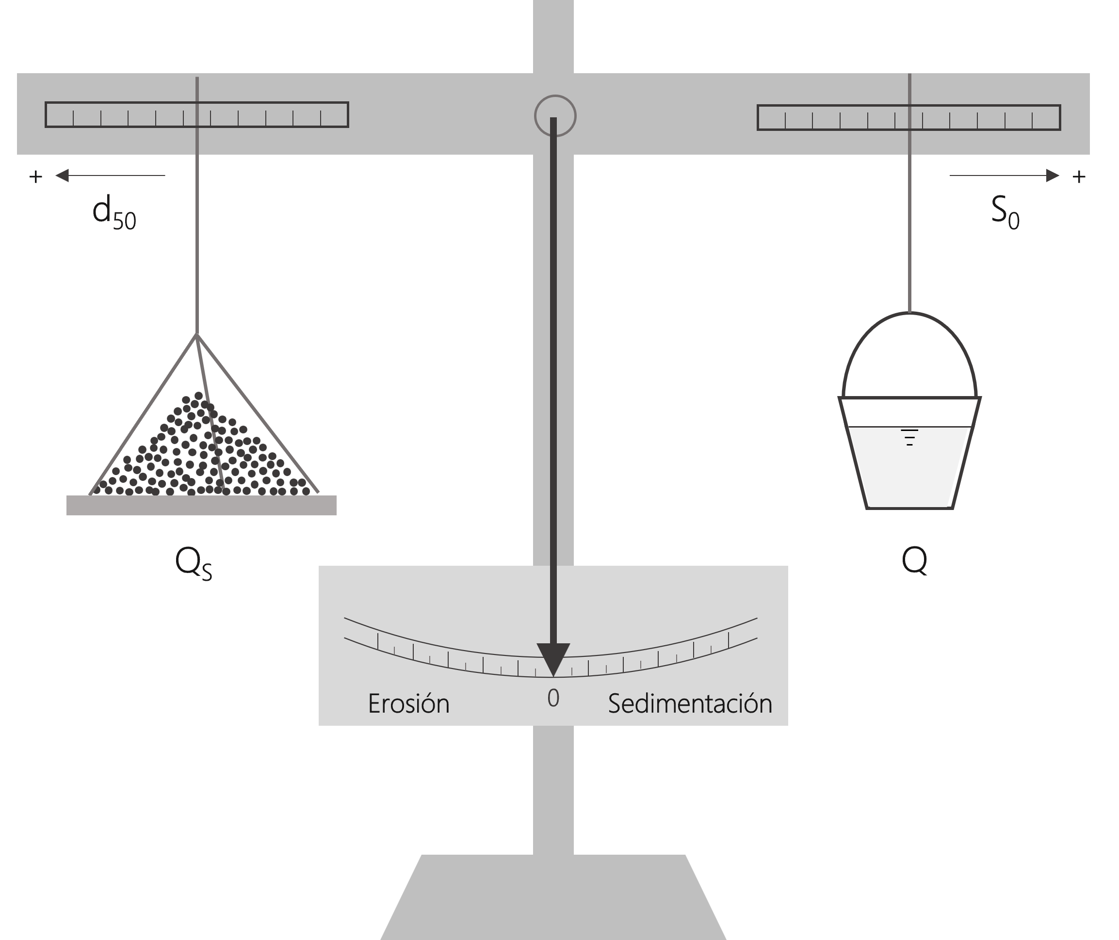

Analogía de la balanza de Lane
$$Q_{S}d_{50}≈QS_{0}$$
$Q$= Caudal líquido
$S_{0}$= Pendiente del canal
$Q_{S}$= Carga de sedimentos del lecho
$d_{50}$= Tamaño medio de las partículas
Notes:
Diapositiva para introducción ejemplo.

Slide 4
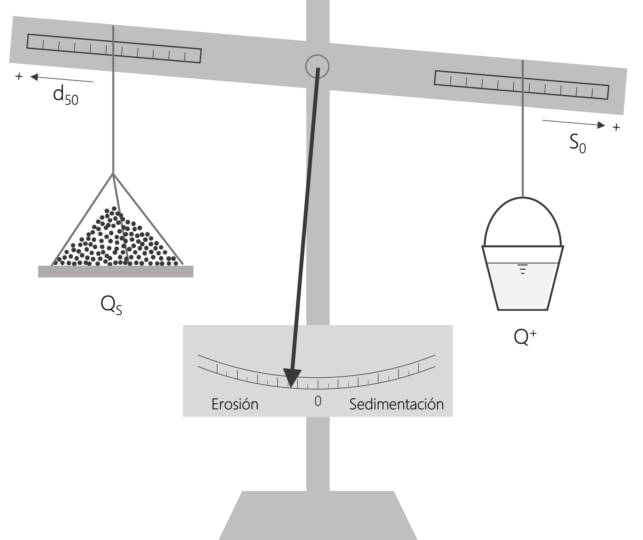
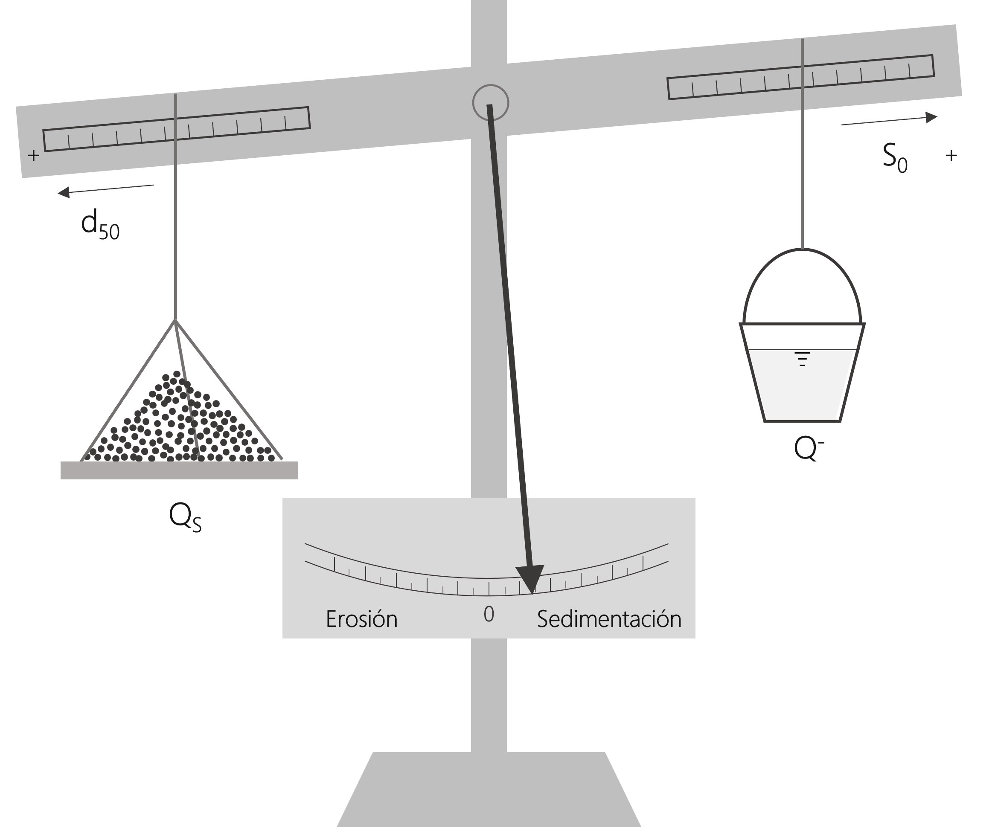
Analogía de la balanza de Lane
Q aumenta
Q disminuye
Notes:
Diapositiva para introducción ejemplo.

Slide 5



Dirección
Héctor Alfonso Rodríguez Díaz
alfonso.rodriguez@escuelaing.edu.co
Contenido digital
María Fernanda Latouche Facenda
maria.latouche@escuelaing.edu.co
https://github.com/mflatouche
Expositor
María Fernanda Latouche Facenda
maria.latouche@escuelaing.edu.co
https://github.com/mflatouche
Cámara, edición y música
Juan Manuel Corredor
juan.corredor-u@escuelaing.edu.co

